Slide 1
แบบทดสอบโปรแกรม Scratch
จำนวน 20 ข้อ

Slide 2
1. โปรแกรม Scratch คืออะไร
ก. โปรแกรมนำเสนอข้อมูล
ข. โปรแกรมฝึกการเขียนคำสั่งด้วยการเขียนโปรแกรมภาษาอย่างง่าย
ค. โปรแกรมในการต่อบล็อกคําสั่งเพื่อสร้างโปรแกรมสคริปต์ให้กับตัวละครเท่านั้น
ง. โปรแกรมภาษาที่ผู้เรียนสามารถสร้างชิ้นงานได้อย่างง่าย เช่น นิทานที่สามารถโต้ตอบกับผู้อ่านได้ ภาพเคลื่อนไหว เกม ดนตรี และศิลปะ

Slide 3




2. ข้อใดคือสัญลักษณ์ของโปรแกรม Scratch
ก.
ข.
ค.
ง.

Slide 4
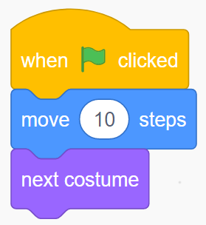
3. เมื่อกดธงเขียวผลการรันโปรแกรมต่อไปนี้ คืออะไร
ตัวละครเคลื่อนที่ไป 10 หน่วย
ตัวละครเคลื่อนที่ไป 1 หน่วย และเปลี่ยนเป็น
ชุดตัวละครต่อไป
ตัวละครเปลี่ยนเป็นชุดตัวละครในลำดับถัดไป
ตัวละครเคลื่อนที่ไป 10 หน่วย และเปลี่ยนเป็น
ชุดตัวละครในลำดับถัดไป

Slide 5
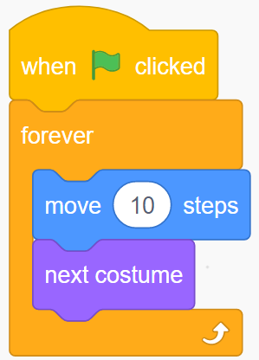
4. เมื่อกดธงเขียวผลการรันโปรแกรมต่อไปนี้ คืออะไร
ก. ตัวละครเดินไปข้างหน้า
ตัวละครเดินชนขอบเวทีซ้ำอย่างไม่สิ้นสุด
ตัวละครเดินซ้ำ 10 ครั้ง
ตัวละครเคลื่อนที่ไปข้างหน้า 10 ก้าว

Slide 6
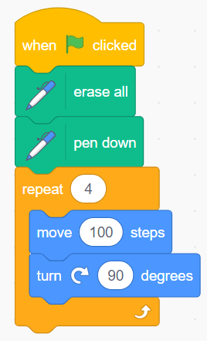
5. เมื่อกดธงเขียวผลการรันโปรแกรมต่อไปนี้ คืออะไร
ก. ตัวละครวาดรูปสามเหลี่ยม
ข. ตัวละครวาดรูปสี่เหลี่ยม
ค. ตัวละครวาดรูปหัวใจ
ง. ตัวละครวาดรูปวงกลม

Slide 7
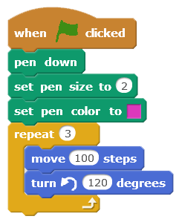

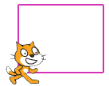


6. เมื่อกดธงเขียวผลการรันโปรแกรมต่อไปนี้ คืออะไร
ก.
ข.
ค.
ง.

Slide 8
7.ข้อใด คือ บล็อกที่จะถูกนำมาใช้เป็นอันดับแรกเสมอในการเขียนสคริปต์
ก. ทำซ้ำตลอด
ข. เคลื่อน...ก้าว
ค. เมื่อธงเขียวถูกคลิก
ง. พูด...เป็นเวลา...วินาที

Slide 9
8. เมื่อเปิดโปรแกรม Scratch ขึ้นมาจะพบว่าแมวอยู่ตำแหน่งใด
ก. X : 0 , Y: 0
ข. X : 1 , Y: 1
ค. X : -1 , Y: 1
ง. X : 1 , Y: -1

Slide 10
9. การเขียนสคริปต์ให้ตัวละคร ต้องวางบล็อกไว้ที่ใด
ก. Stage
ข. Script
ค. Sprite
ง. Scratch

Slide 11
10. บล็อกคำสั่ง repeat หมายถึงคำสั่งอะไร
ก. คำสั่งที่กำหนดการทำงานแบบวนซ้ำไม่รู้จบ
ข. คำสั่งที่กำหนดการทำงานแบบวนซ้ำ
คำสั่งที่กำหนดการทำงานแบบวนซ้ำตามจำนวนรอบที่กำหนด
คำสั่งกำหนดค่าเริ่มต้นให้กับตัวแปร

Slide 12
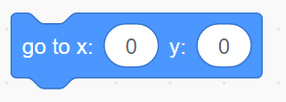
11. ข้อใดอธิบายการทํางานของบล็อกคําสั่งต่อไปนี้ ได้ถูกต้อง
เป็นการกําหนดจุดเริ่มต้นของตัวละคร
เมื่อกดปุ่มธงเขียวจะเริ่มต้นการทํางานที่ตําแหน่งนี้เท่านั้น
ค. เมื่อตัวละครมีการเคลื่อนที่ตัวเลข x : ……. และ
y : ……… จะวิ่งไปตามตําแหน่งของตัวละคร
ง. ข้อ.ก และข้อ.ข ถูก

Slide 13
12.หากต้องการให้ตัวละครอยู่ในตำแหน่งที่ต้องการเสมอต้องทำอย่างไร
ก. ลากตัวละครไปวาง ณ ตำแหน่งที่ต้องการทุกครั้งก่อนคลิกธงเขียว
ข. ลากตัวละครไปวาง ณ ตำแหน่งที่ต้องการเขียนสคริปต์โดยใช้บล็อกเมื่อธงเขียวถูกคลิกไปยัง X : Y : สังเกตค่า X และ Y ของตัวละครบริเวณเวที แล้วเติมค่า X และ Y ลงไป
ค. ลากตัวละครไปวาง ณ ตำแหน่งที่ต้องการ > เขียนสคริปต์โดยใช้บล็อกเมื่อธงเขียวถูกคลิก > ไปยัง X : Y : สังเกตค่า X และ Y ของตัวละครบริเวณตัวละครที่ถูกเลือก แล้วเติมค่า X และ Y ลงไป
ง. ลากตัวละครไปวาง ณ ตำแหน่งที่ต้องการ > เขียนสคริปต์โดยใช้บล็อกเมื่อธงเขียวถูกคลิก > ไปยัง X : Y : สังเกตค่า X และ Y ของตัวละครบริเวณเวที แล้วเติมค่า X : 0 และ Y : 0 ลงไป

Slide 14
13. หากต้องการแก้ไขชุดตัวละคร จะต้องเลือกแถบเมนูใด
ก. Stage
ข. Scripts
ค. Sound
ง. Costumes

Slide 15
14. ข้อใดไม่ใช่ คำสั่งควบคุมการทำงานแบบวนซ้ำ?
ก. Repeat
ข. Forever
ค. Wait
ง. Repeat until

Slide 16
15. สคริปต์ หมายถึง
ก.กำหนดตัวละครได้หลายตัว
ข.เป็นพื้นที่ที่ใช้ในสำหรับเขียนโปรแกรม
ค.เป็นพื้นที่แสดงผลลัพธ์การทำงาน
ง.พิกัดของตำแหน่ง

Slide 17
16. ปุ่มธงเขียวและบล็อกธงเขียว มีความสัมพันธ์ในการทํางานกันอย่างไร
ก. เมื่อคลิกที่ปุ่มธงเขียวเป็นการเริ่มต้นการทํางานทุกสคริปต์ที่เริ่มต้นสคริปต์ด้วยบล็อกธงเขียว
ข. เมื่อคลิกที่ปุ่มธงเขียวตัวละครที่แสดงสคริปต์อยู่ในขณะนั้นจะทํางานเพียงตัวละครเดียว
ค. เมื่อคลิกที่สคริปต์ที่เริ่มต้นด้วยบล็อกธงเขียวสคริปต์นั้นจะทํางานเพียงสคริปต์เดียว
ง. ถูกทั้งข้อก. และข้อค.

Slide 18
17. โปรเจกต์ใน Scratch มีโครงสร้าง 3 ส่วนประกอบด้วยอะไรบ้าง
ก. 1.เวที 2. ตัวละคร 3.สคริปต์
ข. 1.เวที 2.นักแสดง 3.นักเรียน
ค. 1.สคริปต์ 2.เวที 3.นักเรียน
ง. 1.นักเรียน 2.แถบเมนู 3.เวที

Slide 19
18. ข้อใด คือ ขั้นตอนการบันทึกงาน Scratch
ก.ไฟล์ > เปิด > คอมพิวเตอร์ > D: > ชื่อนักเรียน > พิมพ์ชื่อไฟล์ใหม่ > ตกลง
ข.แฟ้ม > บันทึกลงคอมพิวเตอร์ของคุณ > บันทึกเป็น... > D: > ชื่อนักเรียน > พิมพ์ชื่อไฟล์ใหม่ > ตกลง
ค.ไฟล์ > บันทึกเป็น... > คอมพิวเตอร์ > C: > ชื่อนักเรียน > พิมพ์ชื่อไฟล์ใหม่ > ตกลง
ง.แฟ้ม> บันทึกลงคอมพิวเตอร์ของคุณ > คอมพิวเตอร์ > D: > ชื่อนักเรียน > พิมพ์ชื่อไฟล์ใหม่ > ตกลง

Slide 20

19. ภาพนี้ทำหน้าที่อะไร
ก. เปลี่ยนภาษา
ข. เริ่มต้นแสดง
ค. หยุดการแสดง
ง. ลบตัวละคร

Slide 21
20. บล็อกคำสั่ง pen up ใช้ในการทำสิ่งใด
ก. ใช้ในการยกปากกา เมื่อสิ้นสุดการวาด
ข. ใช้สำหรับย้ายตำแหน่งตัวละครไปแนวเดียวกันกับทิศทางที่ตัวละครหันหน้าอยู่
ค. ใช้ในการกำหนดทิศทางการหันหน้าของตัวละครไปยังทิศทางที่กำหนด
ง. ใช้ในการค่อย ๆ เคลื่อนที่ตัวละครไปยังตำแหน่งที่กำหนด

